Slide 1
Chapter 2: Grayscale
อาจารย์ ดร.อรรถพล อดุลยศาสน์
คณะวิทยาศาสตร์เทคโนโลยี และการเกษตร
สาขาวิชาวิทยาการคอมพิวเตอร์

Slide 2
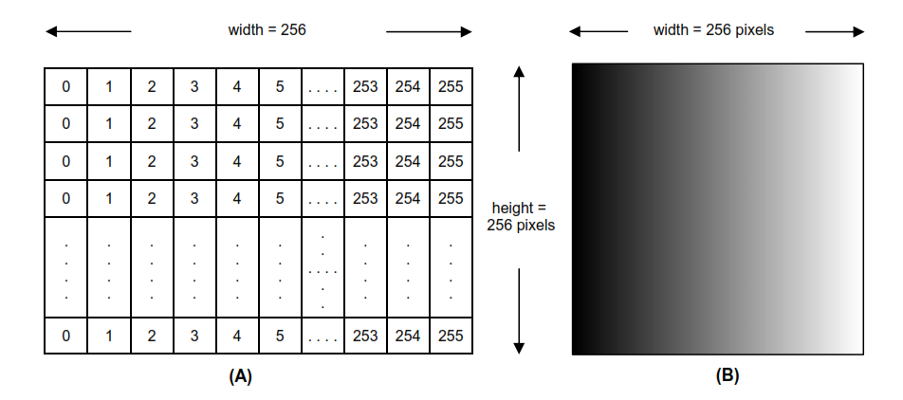
ลักษณะภาพแบบ Grayscale

Slide 3
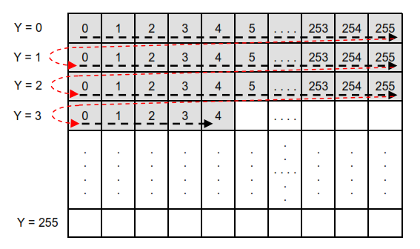
การกำหนดค่าให้แก่ตัวแปร

Slide 4
Pseudo Code การสร้างภาพ Grayscale
Algorithm Grayscale():
1 height = width = 256 // กำหนดค่า กว้าง และยาวของภาพ
2 itv = 0 //กำหนดค่า intensity value เป็น 0
3 img[][] = 0 //ตัวแปรภาพขนาด array 2 มิติ
4 for i = 0, i <= 255, i++ {
5 for j = 0, j <= 255, j++ {
6 img[i][j] = itv //ให้ค่า itv ที่ละ pixel ตามลำดับแถว
7 itv++ } //เพิ่มค่า itv ที่ละ 1
8 itv = 0 } //reset ค่า itv เป็น 0 เมื่อหมด 1 แถว
9 show img //แสดงภาพ

Slide 5
งาน 1
ให้ นักศึกษาเขียนโปรแกรมแสดงภาพ Grayscale ดัง Pseudo Code

Slide 6
การเปลี่ยนภาพสีให้เป็นภาพ Grayscale(1)
มี 2 วิธีในการแปลงภาพสีให้เป็นภาพ Grayscale
Average Method
เป็นวิธีการนำ intensity value ของทั้ง 3 สี คือ Red (R), Green (G) และ Blue (B) ในตำแหน่งใดๆของ pixel มาหาค่าเฉลี่ย คือ
Grayscale value = (R+G+B)/3
เช่น อ่านค่า intensity value ใน pixel
ได้ R= 200, G = 158, B = 125
ดังนั้น Grayscale value = (200+158+125)/3
= 161

Slide 7
การเปลี่ยนภาพสีให้เป็นภาพ Grayscale (2)
2. Weighted Method
เป็นการให้น้ำหนักของสีที่ไม่เท่ากัน โดย
Grayscale value = (0.3*R+0.59*G+0.11*B)
เช่น อ่านค่า intensity value ใน pixel
ได้ R= 200, G = 158, B = 125
ดังนั้น Grayscale value = (0.3*200+0.59*158+0.11*125)
= 167

Slide 8
งาน 2
ให้ นักศึกษาเขียนโปรแกรมแปลงภาพสี เป็นภาพ Grayscale ทั้ง 2 วิธี และเปรียบเทียบคุณภาพระหว่างกัน

Slide 9
Histogram of an Image
Histogram เป็นการวิเคราะห์ภาพ โดยจำแนกให้เห็นความถี่ในแต่ระดับของค่า intensity value จาก 0 ถึง 255 กล่าวคือเป็นการนับว่าค่า intensity value แต่ละค่าเกิดขึ้นบ่อยเพียงใดในรูปภาพ 1 รูป และแสดงความถี่ออกเป็นกราฟ โดยเริ่มจาก intensity value = 0 ถึงค่าสูงสุด intensity value = 255

Slide 10
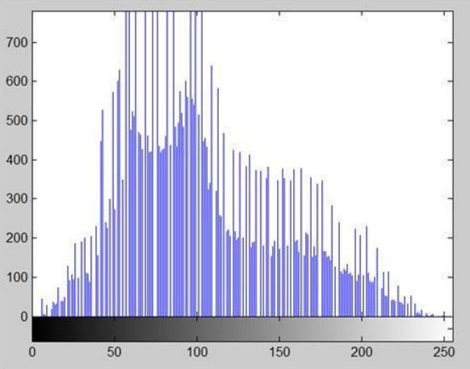
ตัวอย่างกราฟ Histogram
แกน x แสดงค่า intensity value จาก 0 ถึง 255 และแกน y แสดงความถี่เป็นจำนวนครั้งที่นับได้

Slide 11
งาน 3
ให้ นักศึกษาเขียนโปรแกรมแสดงกราฟ Histogram ของภาพ Grayscale ที่ได้จาก งาน 2

